Slide 1
Tiết 83,84 - Bài 22: Quang hợp ở thực vật

Slide 2
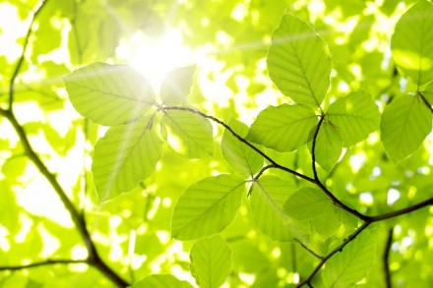
Khởi động vui
Cây xanh có khả năng quang hợp, vậy bộ phận nào của cây xanh thực hiện chức năng đó?

Slide 3
Nội dung bài học
I. Khái quát về quang hợp
1. Khái niệm về quang hợp
2. Phương trình tổng quát của quang hợp
3. Mối quan hệ giữa trao đổi chất và chuyển hóa năng lượng trong quang hợp
II. Vai trò của lá cây với chức năng quang hợp

Slide 4
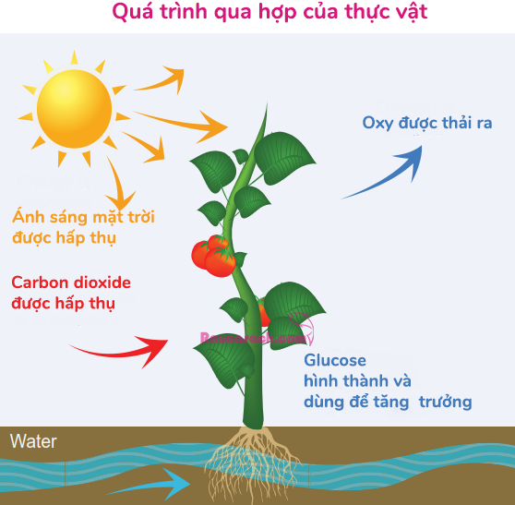
I. Khái quát về quang hợp
1. Khái niệm quang hợp
Nguyên liệu (Lấy chất vào) | Sản phẩm (Chất tạo ra) | Các yếu tố tham gia
? | ? | ?

Slide 5
I. Khái quát về quang hợp
1. Khái niệm quang hợp
Nguyên liệu (Lấy chất vào) | Sản phẩm (Chất tạo ra) | Các yếu tố tham gia
Carbon dioxide, nước | Khí oxi, glucose (Tinh bột) | Ánh sáng mặt trời, Chất diệp lục

Slide 6
I. Khái quát về quang hợp
1. Khái niệm quang hợp
Quang hợp là quá trình lá cây sử dụng nước và khí Carbon dioxide
nhờ năng lượng ánh sáng mặt trời đã được chất diệp lục hấp thụ để
tổng hợp glucose (tinh bột) và giải phóng khí oxi.

Slide 7
I. Khái quát về quang hợp
2. Phương trình tổng quát của quang hợp
Dựa vào kết quả vừa làm được, viết phương trình tổng quát của quá trình quang hợp?
Phương trình tổng quát của quá trình quang hợp:
Ánh sáng
Nước + Carbon dioxide => Glucose + Oxi
Chất diệp lục

Slide 8
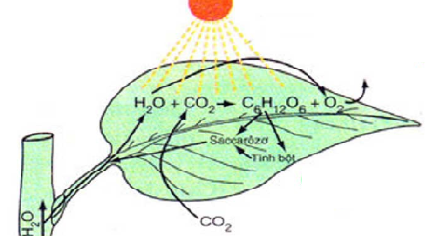
I. Khái quát về quang hợp
3. Mối quan hệ giữa trao đổi chất và chuyển hóa năng lượng trong quang hợp
Những chất nào được trao đổi giữa tế bào lá và môi trường?
Dạng năng lượng nào được chuyển hóa trong quá trình quang hợp?

Slide 9
I. Khái quát về quang hợp
3. Mối quan hệ giữa trao đổi chất và chuyển hóa năng lượng trong quang hợp
Nước và carbon dioxi được lấy từ môi trường ngoài để tổng hợp chất hữu cơ và giải phóng khí oxi.

Slide 10
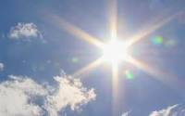
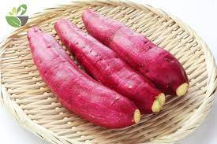
I. Khái quát về quang hợp
3. Mối quan hệ giữa trao đổi chất và chuyển hóa năng lượng trong quang hợp
Quá trình quang hợp, quang năng được chuyển hóa thành hóa năng

Slide 11
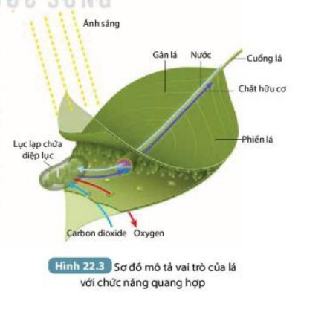
II. Vai trò của lá cây với chức năng quang hợp
Lá cây là cơ quan chủ yếu thực hiện chức năng quang hợp
Em hãy cho biết lá cây có những bộ phận chính nào?

Slide 12
II. Vai trò của lá cây với chức năng quang hợp
- Lá cây bao gồm:
+ Cuống lá
+ Gân lá
+ Phiến lá Khí khổng
Lục lạp chứa các hạt diệp lục

Slide 13
II. Vai trò của lá cây với chức năng quang hợp
Phiếu học tập
Bộ phận | Đặc điểm | Vai trò trong quang hợp
Phiến lá
Lục lạp
Gân lá
Khí khổng

Slide 14
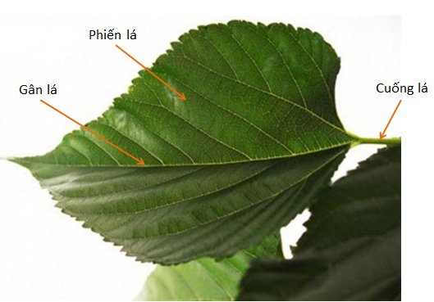
II. Vai trò của lá cây với chức năng quang hợp
Bộ phận | Đặc điểm | Vai trò trong quang hợp
Phiến lá | Dạng bản mỏng | Giúp tăng diện tích bề mặt → Hấp thu được nhiều ánh sáng hơn.

Slide 15
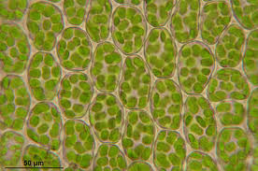
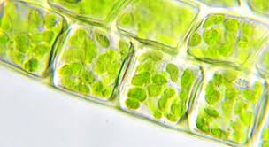
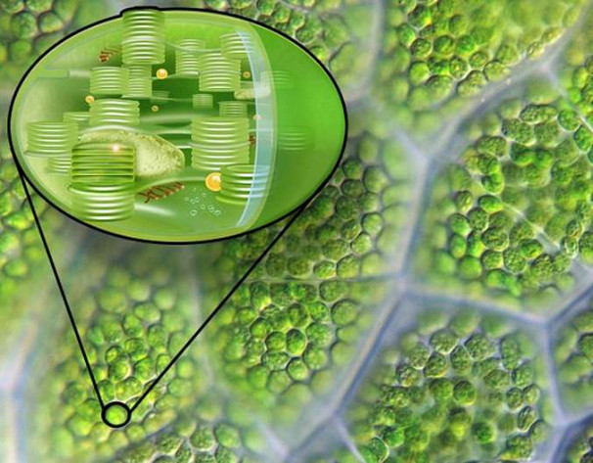
II. Vai trò của lá cây với chức năng quang hợp
Lục lạp: Chứa các hạt diệp lục
Vai trò: Hấp thụ và chuyển hóa năng lượng ánh sáng
Tế bào lá cây
Lục lạp

Slide 16
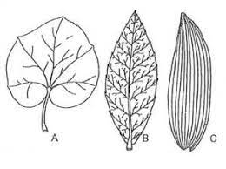
II. Vai trò của lá cây với chức năng quang hợp
Bộ phận | Đặc điểm | Vai trò trong quang hợp
Gân lá | Có nhiều ở phiến lá | Vận chuyển nguyên liệu và sản phẩm của quang hợp
Các dạng gân lá thường gặp

Slide 17
II. Vai trò của lá cây với chức năng quang hợp
Bộ phận | Đặc điểm | Vai trò trong quang hợp
Khí khổng | Có nhiều ở lớp biểu bì (trên bề mặt lá) | Là nơi carbon dioxide (nguyên liệu của quá trình quang hợp) từ bên ngoài vào trong lá và khí oxygen đi từ trong lá ra ngoài môi trường.

Slide 18
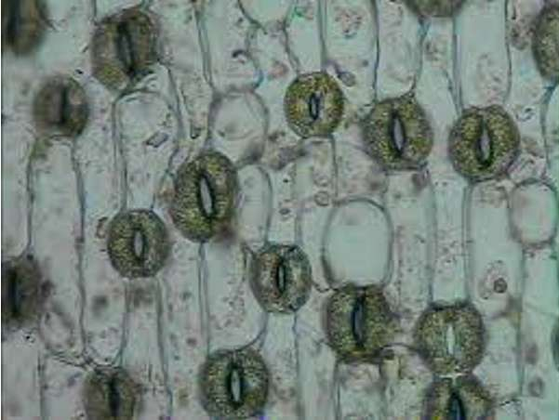
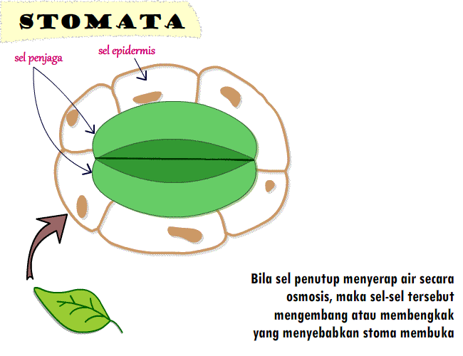
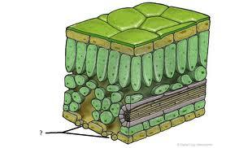
II. Vai trò của lá cây với chức năng
quang hợp
Lớp cutin
Khí khổng
Notes:
- CẤU TRÚC THAM GIA VÀO QUÁ TRÌNH THOÁT HƠI NƯỚC Ở LÁ:
+ TẦNG CUTIN (KHÔNG ĐÁNG KỂ).
+ KHÍ KHỔNG.
CẤU TẠO CỦA LÁ THÍCH NGHI VỚI CHỨC NĂNG THOÁT HƠI NƯỚC.
Trong 2 cấu trúc này: Hơi nước chủ yếu thoát ra ở đâu? (kk vừa có thể đóng mở, mặt dưới là nào cũng có)
Sự thoát hơi nước ở 2 con đường này diễn ra ntn => 2/ HAI CON ĐƯỜNG THOÁT HƠI NƯỚC:

Slide 19
II. Vai trò của lá cây với chức năng quang hợp
Đáp án phiếu học tập
Bộ phận | Đặc điểm | Vai trò trong quang hợp
Phiến lá | Dạng bản mỏng | Giúp tăng diện tích bề mặt → Hấp thu được nhiều ánh sáng hơn.
Lục lạp | Chứa diệp lục | Hấp thu và chuyển hóa năng lượng ánh sáng.
Gân lá | Có nhiều ở phiến lá | - Vận chuyển nguyên liệu và sản phẩm quang hợp
Khí khổng | Có nhiều ở lớp biểu bì (trên bề mặt lá) | Là nơi carbon dioxide từ bên ngoài vào trong lá và khí oxygen đi từ trong lá ra ngoài môi trường.

Slide 20
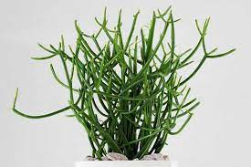
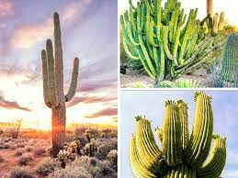
II. Vai trò của lá cây với chức năng quang hợp
Ở những loài cây có lá biến đổi như xương rồng, cành giao…bộ phận nào của cây thực hiện quá trình quang hợp?
Thân cây, vì thân cây có màu xanh chứng tỏ có chất diệp lục để cây quang hợp

Slide 21
VẬN DỤNG – CỦNG CỐ
Cấu tạo ngoài nào của lá thích nghi với chức năng hấp thụ được nhiều ánh sáng?
A. Có cuống lá
B. Phiến lá mỏng
C. Các khí khổng tập trung ở mặt dưới
D. Có diện tích bề mặt lớn

Slide 22
VỀ NHÀ HỌC BÀI CŨ NHÉ!!!
CHÀO VÀ YÊU CÁC CON S2!!!

